Slide 1
分享会
AR眼镜调研&杂七杂八
汇报人：钟文豪

Slide 2
01
AR眼镜概述
02
相关技术
03
主要厂商及产品
04
总结展望

Slide 3
AR眼镜概述

Slide 4
AR概念
增强现实(Augmented Reality, AR)技术是借助光电显示技术、交互技术、传感器技术和计算机技术将计算机生成的虚拟环境与用户周围的现实环境融为一体，使用户从感官效果上确信虚拟环境是其周围真实环境的组成部分。（来自百科）

Slide 5

AR/VR/MR/XR
AR：在现实世界的基础上叠加数字内容。
VR：完全虚拟的环境，替代现实世界的感官输入。
MR：融合现实和虚拟世界，允许虚拟内容与现实环境进行交互。
XR：AR、VR、MR的统称，涵盖所有结合虚拟与现实的技术。
Notes:
AR/VR/MR/XR
相同点：数字内容与现实世界结合，沉浸式体验，有一定的硬件需求（头显、眼镜、平板、电脑）
不同点：
增强现实 (AR)
定义：在现实世界的基础上叠加数字内容。
特点：用户仍然能看到现实世界，数字信息（如图像、文字、动画）叠加在现实世界上。
设备：智能手机、平板电脑、AR眼镜（如 Microsoft HoloLens、Google Glass）。
应用实例：Pokemon Go、导航应用中的实时方向指示。
虚拟现实 (VR)
定义：完全虚拟的环境，替代现实世界的感官输入。
特点：用户被完全沉浸在虚拟世界中，不能看到真实世界。
设备：VR头显（如 Oculus Rift、HTC Vive、PlayStation VR）。
应用实例：沉浸式游戏、虚拟旅游、虚拟会议。
混合现实 (MR)
定义：融合现实和虚拟世界，允许虚拟内容与现实环境进行交互。
特点：虚拟对象可以与现实世界中的物体交互，并且这些交互是实时的和环境感知的。
设备：高级AR眼镜（如 Microsoft HoloLens）。
应用实例：虚拟对象在现实环境中进行操作和控制，比如虚拟家具摆放在现实房间中，并且能与现实物体产生交互。
扩展现实 (XR)
定义：AR、VR、MR 的统称，涵盖所有结合虚拟与现实的技术。
特点：泛指所有增强和虚拟现实技术，不限定于某一种具体的技术。
设备：包括 AR、VR、MR 设备。
应用实例：涵盖所有 AR、VR、MR 应用实例。

Slide 6

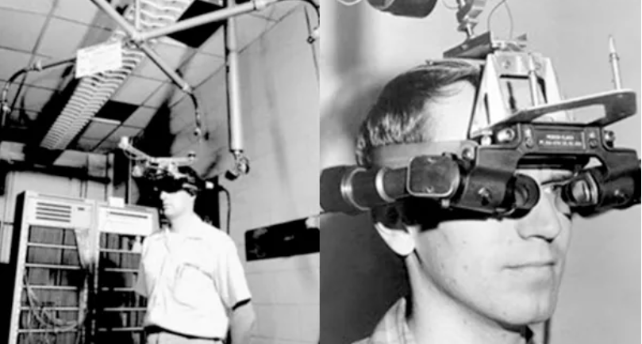
发展历史
小说中的描述
第一个AR系统
1901年，《绿野仙踪》的作者莱曼·弗兰克·鲍姆在科幻小说《The Master Key》中首次描绘了AR应用场景。
1968年，计算机图形学之父IvanSutherland领导开发了一套名为“The Sword of Damocles” （达摩克利斯之剑）的显示系统。
Notes:
1901年，美国作家莱曼·弗兰克·鲍姆在科幻小说《The Master Key》中，首次描绘出了AR应用场景。小说中写到，一个叫罗伯特的小男孩偶然触碰到了“电之万能钥匙”，由此他可以得到三件礼物，其中一件是一副神奇的眼镜。戴上眼镜之后，你会在眼前的人的额头上看到一个用于标识这个人性格的标记。如果是好人，会显示G（代表good），如果是坏人，则会显示E（代表evil）。
1968年，计算机图形学之父IvanSutherland领导开发了一套名为“The Sword of Damocles” （达摩克利斯之剑）的显示系统。系统使用的是一个光学透视头戴式显示设备，受限于当时计算机的处理能力，只能将显示设备放置在用户头顶的天花板，并通过连接杆和头戴设备相连。通过显示设备能够看到在现实中叠加的立方体图形。从技术原理来讲，这套系统所呈现的效果与今天的AR产品没有本质区别。因此，这套系统被普遍认为是HMD（头戴式显示器）以及增强现实的雏形。值得一提的是当时还没有增强现实的概念。

Slide 7
发展历史
1992----第一次提出AR概念。
1997----第一次确定AR定义。
1999----第一个AR开源框架。
2000----几何光波导技术。
2005----衍射光波导技术。
Notes:
1992年，波音公司的研究员T.P.Caudell和D.W.Mizell，在其论文《Augmented reality: anapplication of heads-up display technology to manual manufacturing processes》中首次使用了Augmented Reality（增强现实）这个词，用来描述将计算机呈现的元素覆盖在真实世界上这一技术。这也是第一次有人提出AR的概念。
1997年，北卡大学教授RonaldAzuma，在其论文《A Survey of Augmented Reality》中首次提出了一个被广泛接受的增强现实定义，这个定义包含三个特征：虚拟与现实结合、实时互动、基于三维的定位。
1999年，奈良先端科学技术学院的加藤弘一教授主导开发了第一个AR开源框架——ARToolKit。ARToolKit是一个C/C++语言编写的库，通过它可以让普通程序员很容易的编写AR应用程序。早期的ARToolKit可以识别和追踪一个黑白的标记，并在黑白标记上显示3D图像。比如通过识别黑色方块卡片，可将小山的3D图像叠加在卡片上。
衍射光波导技术的出现，为AR眼镜向消费级市场迈进奠定了坚实的技术基础，进一步促进了AR行业的发展。

Slide 8
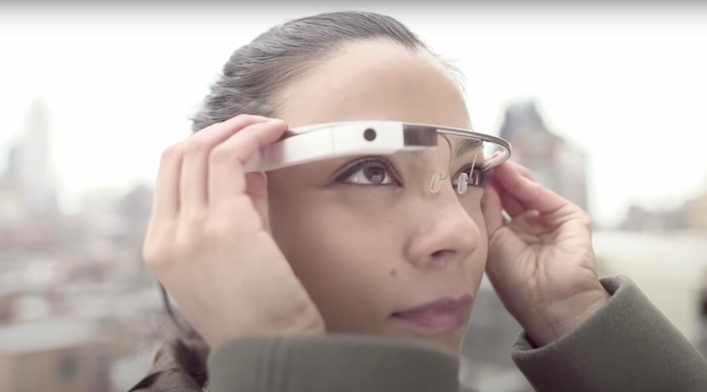
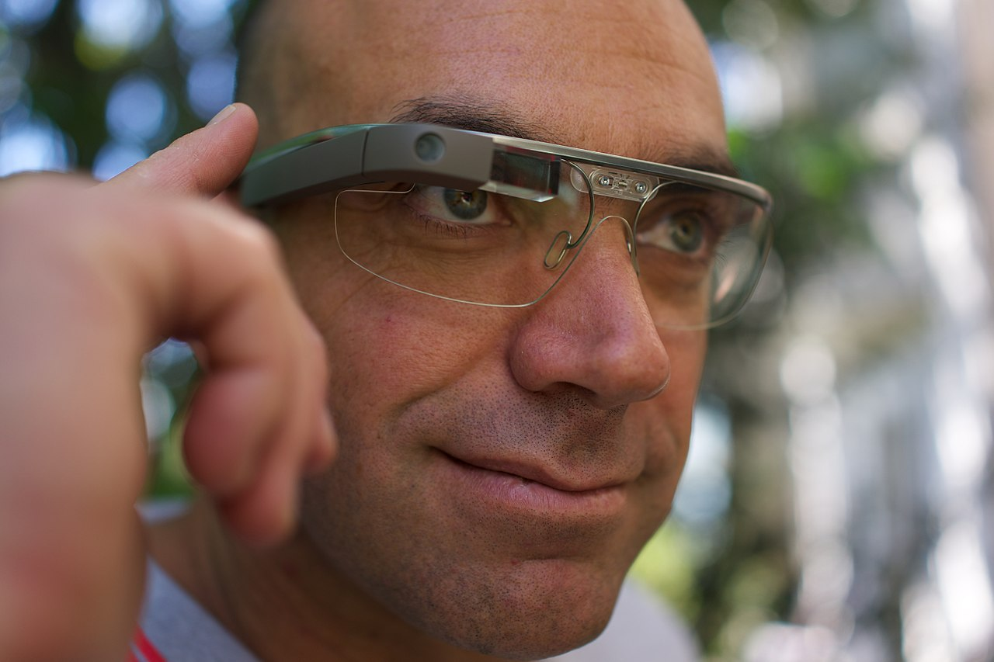
发展历史
2012----第一款AR眼镜：Google Glass
Notes:
2012年，谷歌推出了第一款AR眼镜Google Glass。它具有和智能手机一样的功能，可以通过声音控制拍照、视频通话和辨明方向，以及上网冲浪、处理文字信息和电子邮件等。其主要结构包括，在眼镜前方悬置的一台摄像头和一个位于镜框右侧的宽条状的电脑处理器装置，配备的摄像头像素为500万，可拍摄720P视频。
一个小小的，固定在原本右眼镜片右上角的一个小玻璃「柱」，这个经过特殊设计的透镜可以反射右侧镜腿中的屏幕所显示的内容。简单来说，Google Glass就是一个固定在用户眼前的、面积特别小的HUD。
而Google Glass「之死」，也再次向市场证明了硬件、内容和使用场景三者缺一不可的铁律。无论VR、AR还是MR都需要更好的用户体验、更多的应用程序和生态系统支持，才能真正被消费者和企业认可。

Slide 9
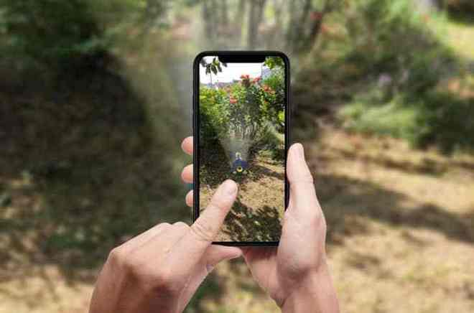
发展历史
2016----第一款风靡全球的AR手游。
2019----第一款真正意义上的AR眼镜。
至今-----各种各样的产品涌现。
Notes:
2016年，由任天堂公司、Pokémon公司授权，Niantic Labs公司负责开发和运营的一款AR手游《Pokémon GO》在澳大利亚新西兰区域正式首发。
《Pokémon GO》是一款对现实世界中出现的宝可梦进行探索捕捉、战斗以及交换的游戏。玩家可以通过智能手机在现实世界里发现精灵，进行抓捕和战斗。玩家作为精灵训练师抓到的精灵越多会变得越强大，从而有机会抓到更强大更稀有的精灵。
该款游戏一经发布，便成为风光无两的现象级AR手游。据市场研究公司App Annie发布的数据显示，增强现实游戏《Pokémon GO》只用了63天，就通过iOS和GooglePlay应用商店在全球赚了5亿美元，成为史上赚钱速度最快的手游之一。
2019年，在西班牙巴塞罗那MWC展前发布会上，微软公司发布了旗下增强现实设备HoloLens的新一代产品——HoloLens 2

Slide 10
AR设备
增强现实需要在三维空间中完成视觉的虚实融合，因此需要特殊的显示装置满足视觉融合感知的需求。
可穿戴式设备
移动手持设备
空间增强设备
头显
AR眼镜
隐形眼镜
手机
平板
电脑
投影仪
Notes:
增强现实需要在三维空间中完成视觉的虚实融合，因此需要特殊的显示装置满足视觉融合感知的需求。
目前，增强现实的显示装置按使用方法可以分为三大类: 可穿戴式设备、移动手持显示设备和空间增强设备。
移动式手持设备移动手持类显示设备，即智能手机、平板电脑等带有摄像头和一定计算和绘制能力的移动终端，利用内置摄像头捕捉现实世界，然后与自身绘制的虚拟世界融合在一起，呈现在用户面前。
可穿戴式设备可穿戴设备一般包括佩戴在头部的头盔显示器、AR眼镜、隐形眼镜等，应用最广泛的是头盔显示器。根据真实环境的显示模型，增强现实的头盔显示器分为光学穿透式头盔显示器和视频穿透式头盔显示器。光学穿透式头盔通过用户眼镜前端的透明镜片，在透过来自现实世界光线的同时反射光线，将虚景反射进入人眼，从而形成虚实融合的景象。视频穿透式头盔通过眼睛前端的双目摄像头实时捕捉场景影响，并将虚景叠加在视频画面后，呈现在用户眼睛前端配置的双目显示器中。
空间增强现实技术利用光学原理或特殊器材直接将虚拟世界投影到现实世界中，其一般将虚拟影像投射到固定的空间中，如投射影像于物体表明，或成虚像于三维空间。（类似蜘蛛侠英雄远征）
主要只讨论AR眼镜这个方向

Slide 11
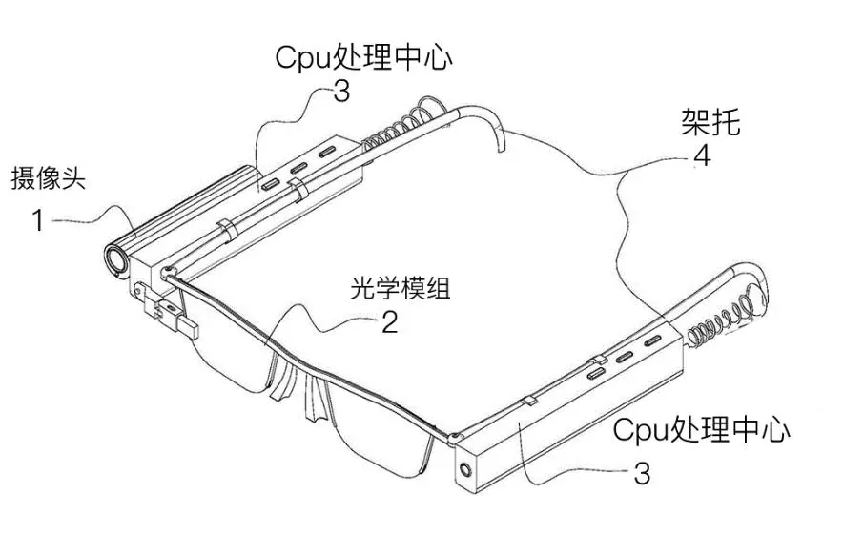

AR眼镜
基本组成
优缺点
AR眼镜主要分为四大模块：摄像头、CPU处理中心、光学模组、架托。
优点：
解放双手
自然便携，轻便舒适
缺点：
显示效果和视野限制
计算能力和续航
Notes:
AR眼镜主要分为四大模块：摄像头、CPU处理中心、光学模组、架托。
AR眼镜上一般会存在多个摄像头，并且每个摄像头之间的分工是不一样的，主要功能有三方面，一是用于提供基于视觉的跟踪定位（SLAM）的图像采集，二是进行交互手势识别，三是日常的拍照和录像。
手势交互、语音交互、眼球追踪等，裸手交互有望成为AR的核心交互方式之一（确定，返回）

Slide 12
AR眼镜
智能眼镜 OR AR眼镜？
Notes:
眼镜式显示器？对标投影仪或者ipad懒人支架
智能眼镜和ar眼镜的差别
智能眼镜
智能眼镜主要是集成了计算和通信功能的眼镜设备，类似于可穿戴计算设备。它们的功能通常包括：
显示简单的通知（如短信、电子邮件）
提供基本的导航信息
进行语音助手互动
拍摄照片和视频
连接手机进行数据同步
智能眼镜的设计通常更加简洁，注重轻便和长时间佩戴的舒适性。
AR眼镜
AR眼镜则是专门为增强现实体验设计的，具备更强的显示和互动功能。它们能够在用户视野中叠加虚拟信息，具有以下特点：
实时3D图像和信息叠加
复杂的互动界面（手势控制、眼动追踪）
高精度的环境感知（通过摄像头和传感器）
强大的计算能力，用于实时渲染AR内容
AR眼镜通常在硬件和软件上都更加复杂，以提供沉浸式的增强现实体验。

Slide 13
相关技术

Slide 14
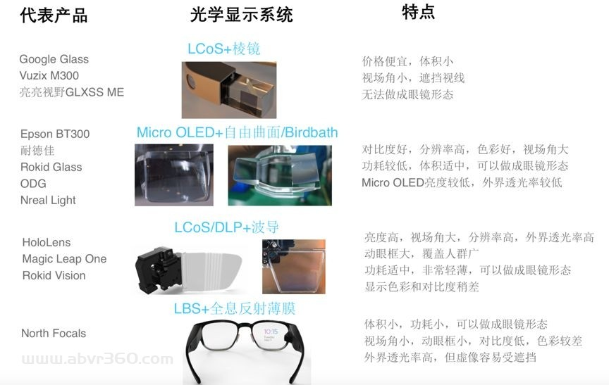
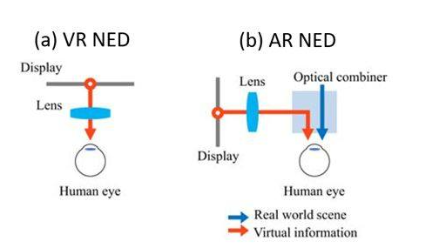
显示技术
AR眼镜需要透视(see-through)，既要看到真实的外部世界，也要看到虚拟信息，所以成像系统不能挡在视线前方。这就需要多加一个或一组光学组合器(optical combiner)，通过“层叠”的形式， 将虚拟信息和真实场景融为一体，互相补充，互相“增强”。
四类光学方案：棱镜、自由曲面、BirdBath、光波导。
Notes:
AR设备的光学显示系统通常由微型显示屏和光学元件组成。概括来说，目前市场上的AR眼镜采用的显示系统就是各种微型显示屏和棱镜、自由曲面、BirdBath、光波导等光学元件的组合，其中光学组合器的不同，是区分AR显示系统的关键部分。

Slide 15
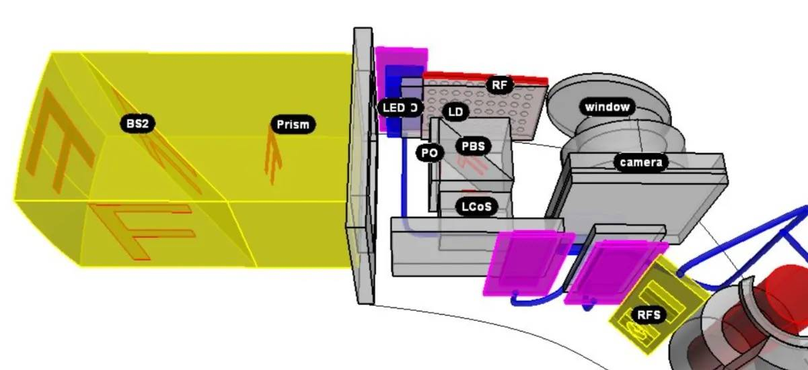
显示技术
棱镜
棱镜方案光学显示系统主要由微型投影仪和反射棱镜组成：微型投影仪把图像投射出来，继而棱镜通过半返半透结构将图像直接反射到人眼视网膜中，与现实图像相叠加，形成虚实融合的视觉体验。该方案技术成熟、成本低，但做出来的AR眼镜视场角都比较小，AR体验感不强。
Notes:
棱镜光学方案最典型的产品代表便是曾经风靡全球的谷歌眼镜Google Glass ，其原理是AR眼镜中搭载的微型显示器（即LCOS屏）的影像，通过光学模组中的45度角的棱镜，反射到人眼。
如图1中所示，其光学显示系统主要由投影仪和棱镜组成。投影仪把图像投射出来，然后棱镜将图像直接反射到人眼视网膜中，与现实图像相叠加。
由于系统处于人眼上方，需要将眼睛聚焦到右上方才能看到图像信息，而且这一套系统，存在着一个视场角vs体积的天然矛盾。
GoogleGlass系统视场角较小，仅有15度的视场角，但是光学镜片却有10mm的厚度，而且亮度也不足，图像存在较大的畸变，所以产品进入市场后不久便被公司撤回。而如果想要增大这个视场角参数，需要进一步增加奇反射面积，这也会进一步增加镜片厚度。

Slide 16
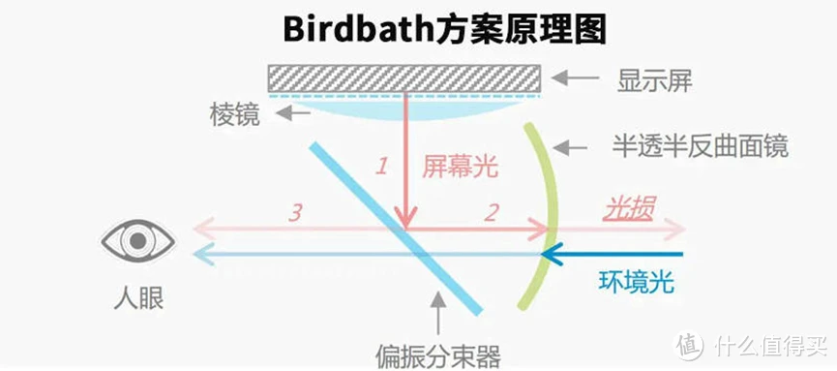
显示技术
Birdbath
通俗的讲就是带有光束分离功能的曲面镜，垂直于曲面镜的光则通过分束器反射到曲面镜上。
Notes:
Birdbath结合了两个光学原理，一个是球面镜，一个是分束器。把来自显示源的光线投射至45度角的分光镜上。
Birdbath方案具备着结构简单、门槛低、视场角大、光效高，对微显示屏要求低、功效低的优势。但也存在比普通眼镜更厚、重、透过率低、眼动框范围受限、图像容易畸变的技术劣势。

Slide 17
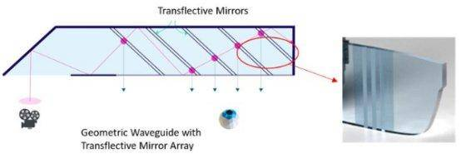
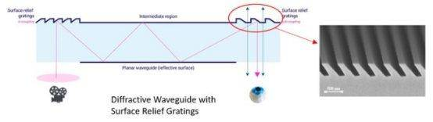
显示技术
光波导
光波导技术是应AR眼镜需求而生的一个比较有特色的光学组件，因它的轻薄与外界光线的高穿透特性而被认为是消费级AR眼镜的必选光学方案。
有几何波导、衍射波导两类
原理介绍：一文看懂主流AR眼镜的核心显示技术光波导（完整篇） - 艾邦AR/VR网 (abvr360.com)
Notes:
光波导有着“清晰、轻薄、透亮、大FOV”等优势，
在AR眼镜中，要想光在传输的过程中无损失无泄漏，“全反射”是关键，即光在波导中像只游蛇一样通过来回反射前进而并不会透射出来。
简单来说达到全反射需要满足两个条件：(1) 传输介质即波导材料需要具备比周围介质高的折射率(如图2所示n1> n2); (2) 光进入波导的入射角需要大于临界角θc.
光波导主要是基于波导技术的AR眼镜，一般会由光机、波导和耦合器三部分组成。光机内的微型显示器发出的光线通过透镜组被耦合器件耦入光波导镜片中，在波导内以全反射的形式向前传播，到达出耦合器件时被耦合出光波导后进入人眼成像。由于用波导折叠了光路，一般系统体积相对较小。成为AR整机厂商首选的主流方案。
光波导的这种特性，对于优化头戴的设计和美化外观有很大优势。因为有了波导这个传输渠道，可以将显示屏和成像系统远离眼镜移到额头顶部或者侧面，这极大降低了光学系统对外界视线的阻挡，并且使得重量分布更符合人体工程学，从而改善了设备的佩戴体验。

Slide 18
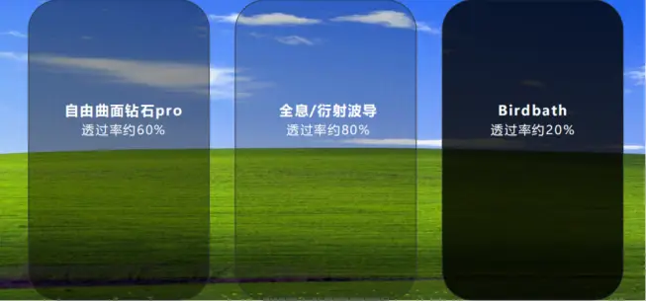
显示技术
自由曲面
显示器发出的光线直接射至凹面镜/合成器，并且反射回眼内。显示源的理想位置居中，并与镜面平行。从技术上讲，理想位置是令显示源覆盖用户的眼睛，所以大多数设计都将显示器移至“轴外”，设置在额头上方。凹面镜上的离轴显示器存在畸变，需要在软件/显示器端进行修正。

Slide 19
软件支持
操作系统
关键算法
开发工具
Nebula OS
Rayneo OS
Yoda OS
…
图像识别
手势识别
空间映射
…
ARKit
ARCore
Unity
…
(DM是不是有一个)

Slide 20
主要厂商及产品

Slide 21
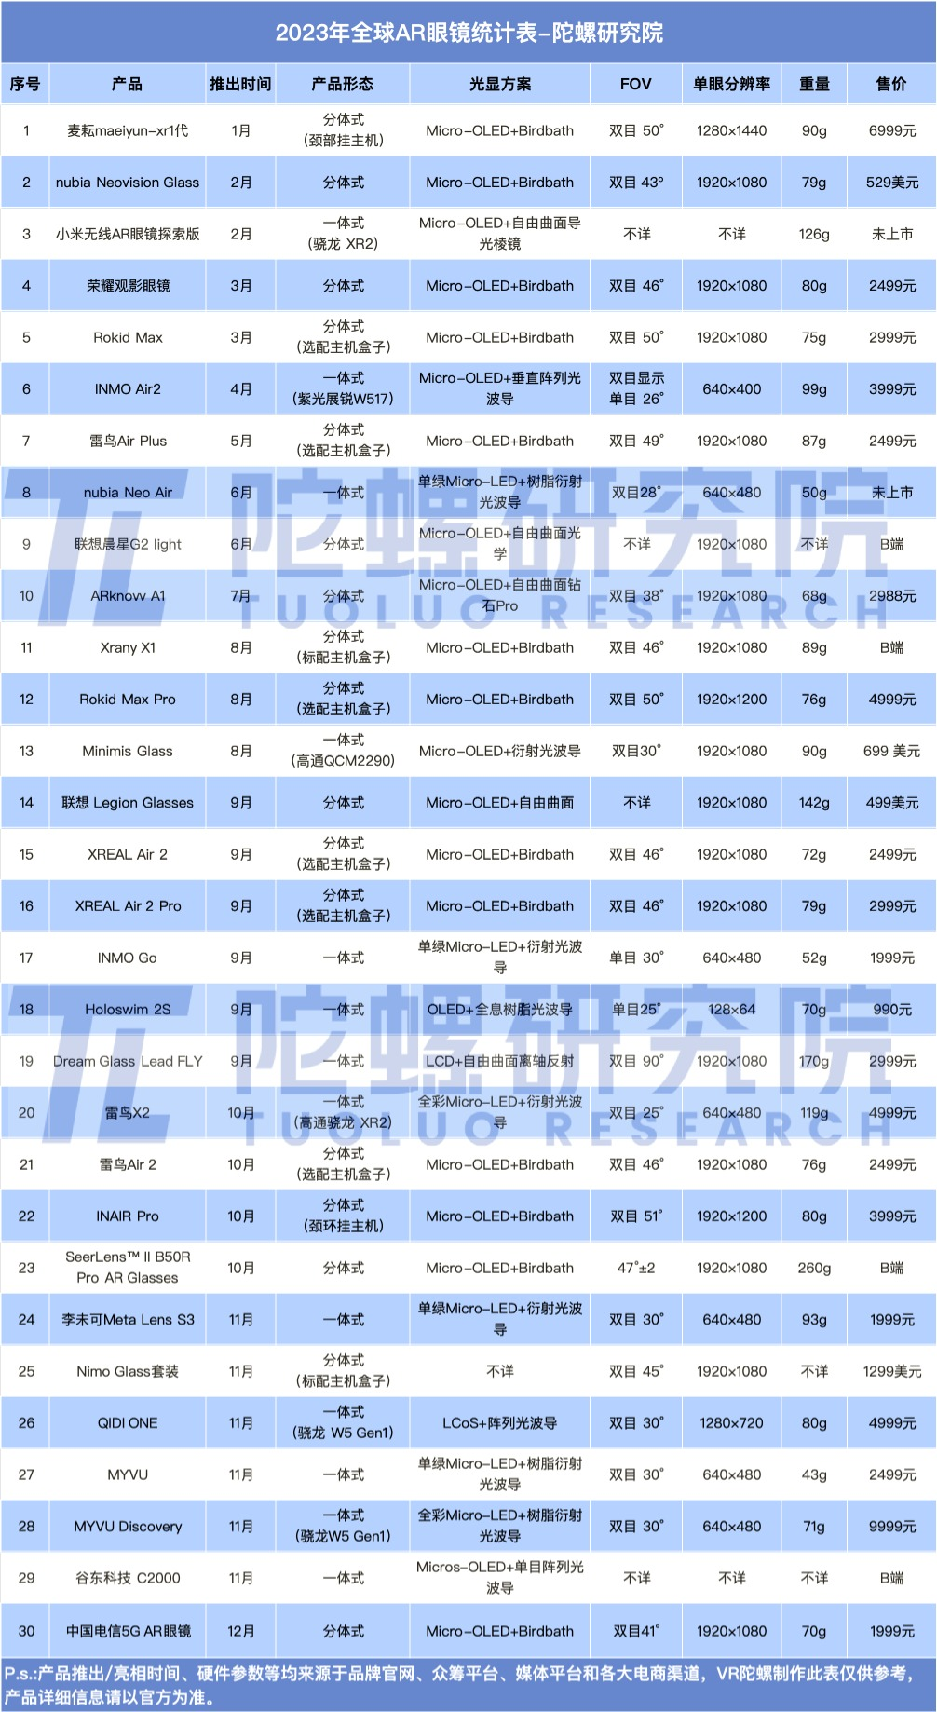
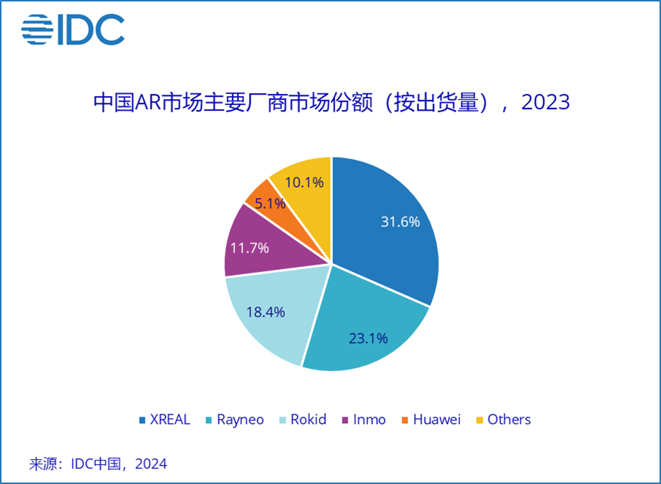
主要厂商及产品
互联网在多个领域蓬勃发展，其中在线上教育占比为15%，为目前行业主要发展方向。

Slide 22
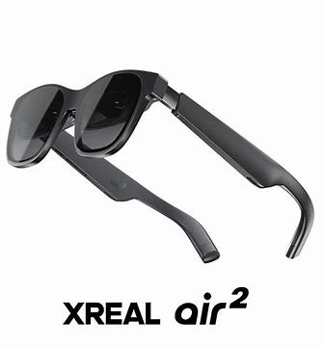
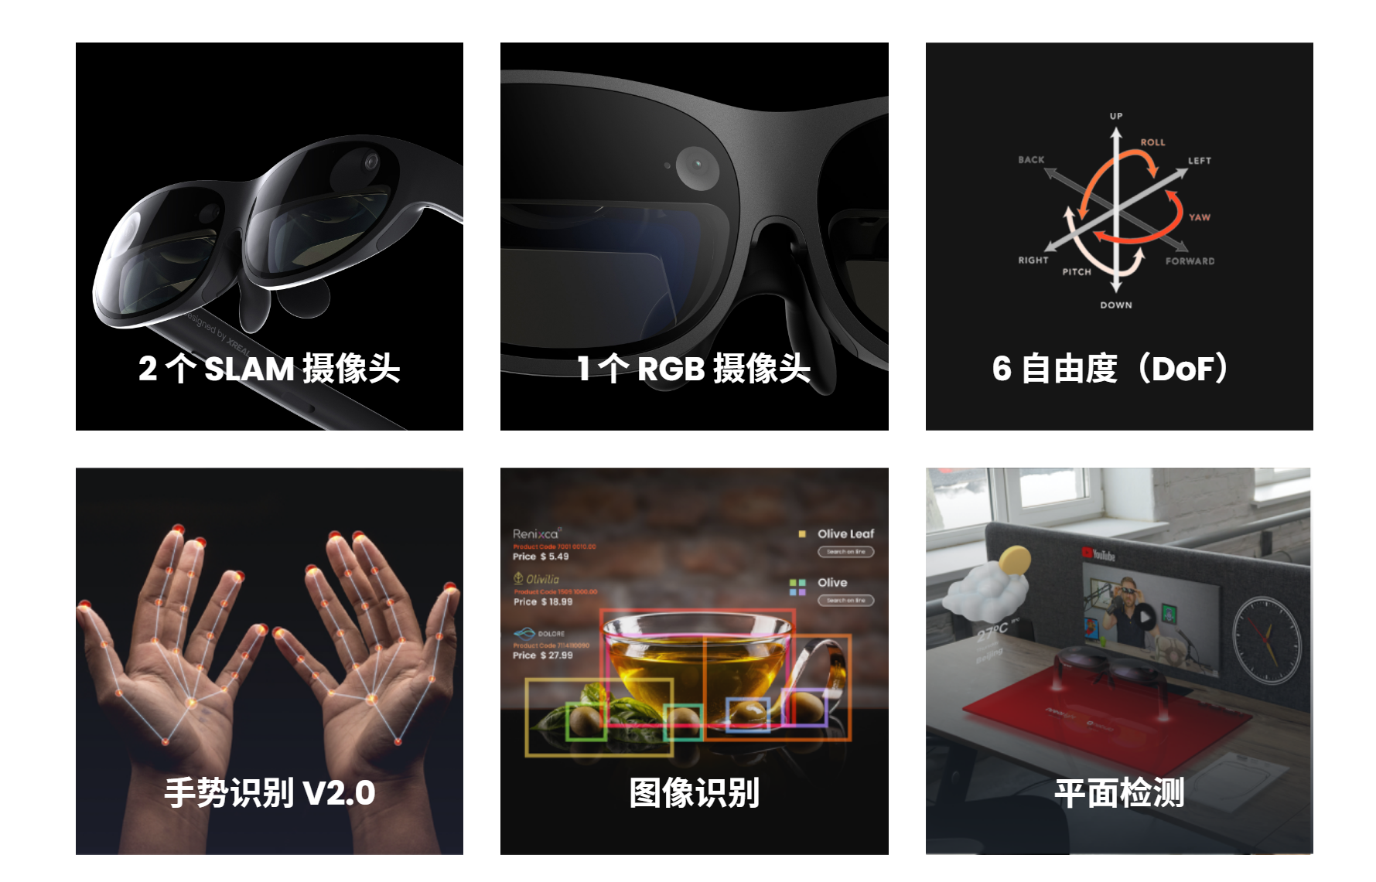
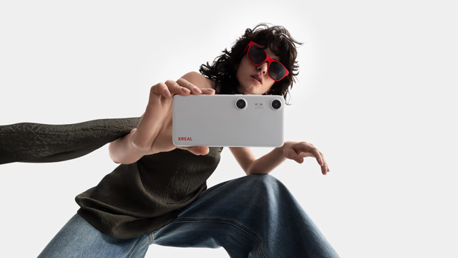
XREAL
XREAL原名NREAL，由徐驰在2017年1月创立，2023年5月更名为XREAL。新品牌名称中的“X”反映了该公司正在“超出我们想象的范围”，并强调了新的AR应用。
代表产品：air2，air2 pro，beam pro， x
Notes:
在显示、佩戴舒适性、音频等核心维度全面升级的标杆级 AR 眼镜 ——XREAL Air 2；
在 Air 2 的基础上创新加入电致变色技术，以适应不同光线环境，实现全场景全天候适用的旗舰级 AR 眼镜 ——XREAL Air 2 Pro。
此外还有 XREAL Air 2+XREAL Beam 组成的“XREAL AR 空间屏套装”也一同上线，可以给大家带来空间计算时代更便捷沉浸的观影游戏体验。
首先，XREAL Air 2 实现了新一代空间巨幕化潮流生活的引领，因为它在屏幕显示效果上更进一步，克服了色偏、暗部显示等之前的老大难问题，同时拥有目前行业最轻最舒适的 AR 观影体验，这无疑将持续加速消费级 AR 的全面普及。
其次，XREAL Air 2 Pro 在 AR 眼镜全天候全场景适用方面实现了引领，作为全球首款量产的电致变色 AR 眼镜，解决了光线条件对 AR 眼镜使用的限制，让大家在任意时间和任意场景的光线环境下，都能拥有明亮、高清的 AR 画面体验，大大拓展了 AR 眼镜的使用场景。

Slide 23
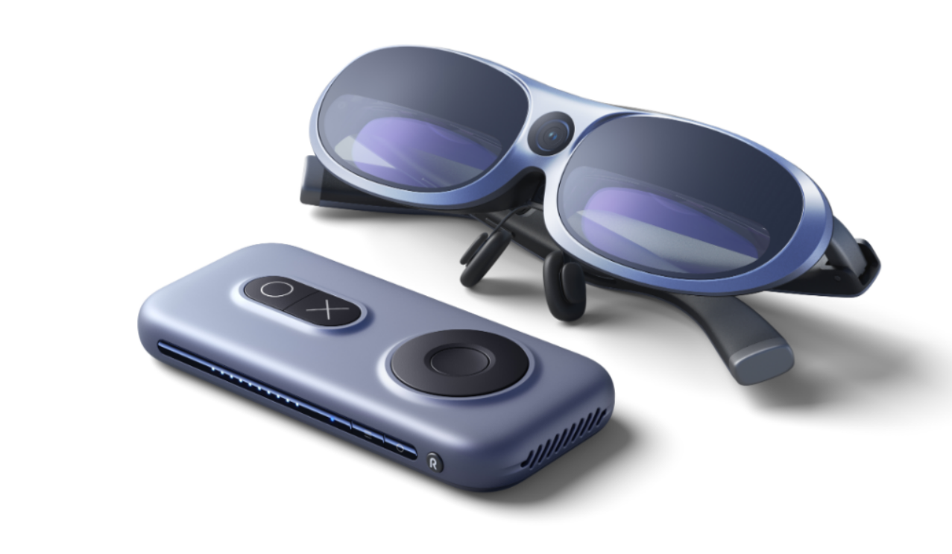
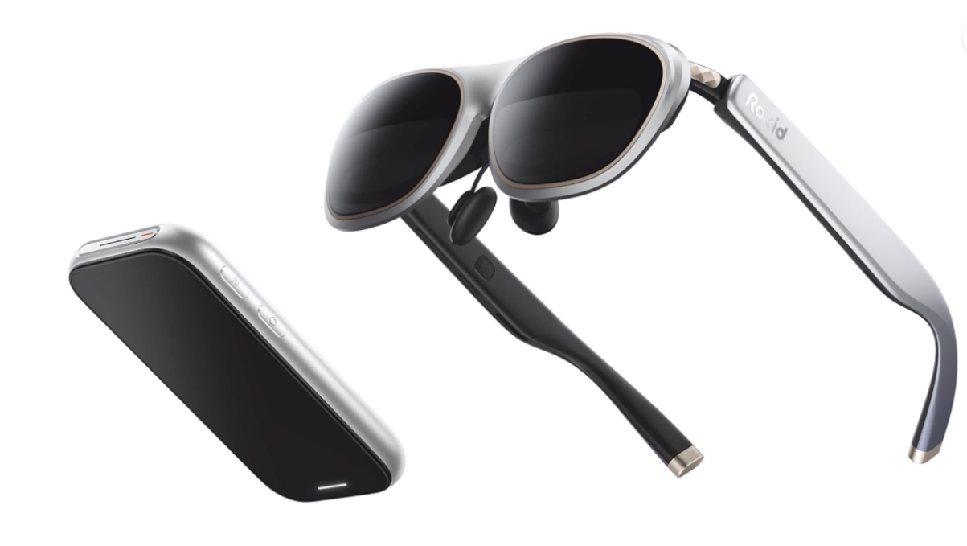
Rokid
Rokid更强调空间计算属性，强调生产力工具。号称对标vision pro。
代表产品：ar studio，ar lite
Notes:
让空间计算能更自然地融入日常生活和工作，让Rokid AR Studio成为你的第一台空间计算机。”
这和以往人们对AR眼镜的认知有很大不同。在此之前，AR眼镜一直被“锁死”在娱乐场景中，靠影视和游戏两大支柱产业生存，而Rokid AR Studio 真正成为了个人生产力工具，IM软件、写文章、写代码，搜索信息等等工作场景，都能通过最新的硬件完成。
用单目竟然能完成SLAM（空间定位技术）、微手势交互、第一视角分享、视觉定位等多种融合型的交互方式。
以Rokid AR Lite空间计算套装为例，在上一代AR Studio的基础上进行了部分功能简化，如去掉了摄像头，但也同步增加了交互的适用性、提升了显示效果等。在现有技术条件下，进一步探索了AR眼镜的「最优解」。
Rokid AR Lite套装由AR眼镜Rokid Max2 搭配 Rokid Station2移动主机组合而成。

Slide 24
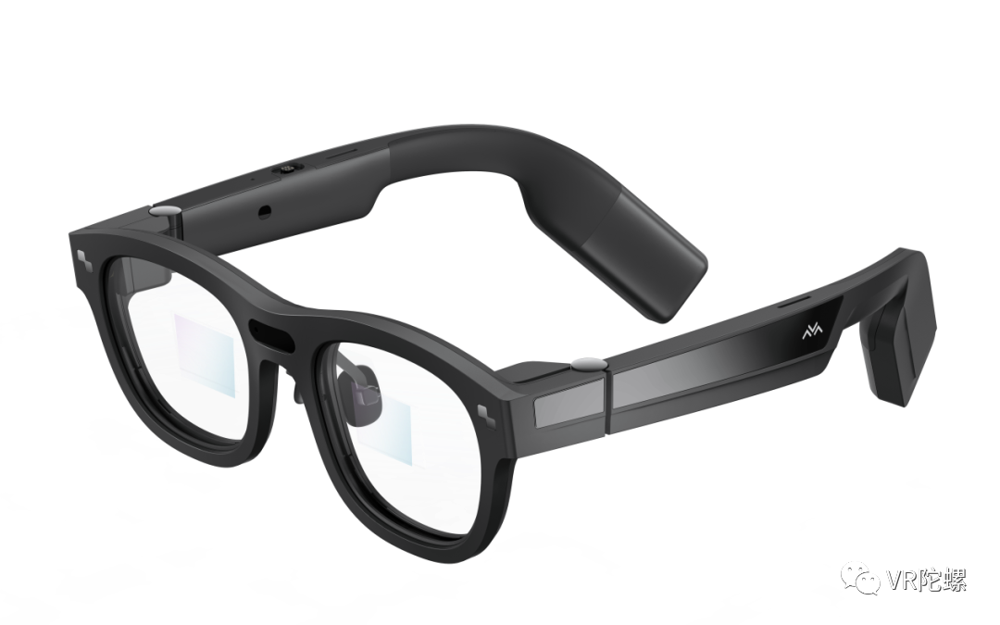
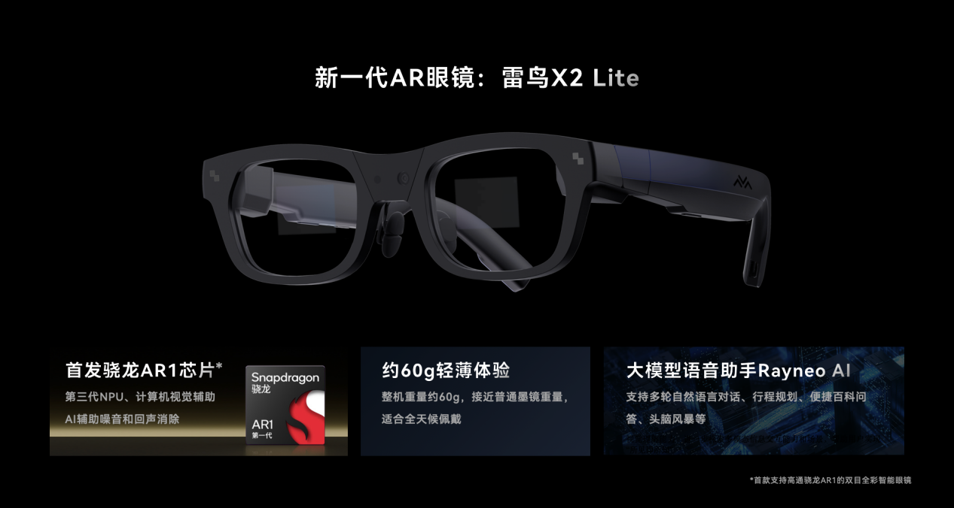
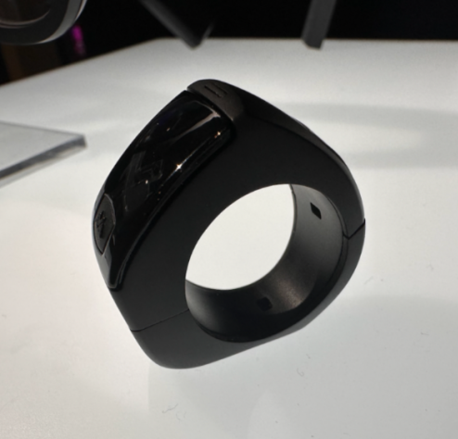
雷鸟
雷鸟是最早开始尝试将全彩 MicroLED 技术应用到消费级 AR 眼镜上的公司之一。
代表产品：X2，X2 lite
Notes:
雷鸟 X2 是雷鸟创新去年发布的产品，也是全球首款量产和发售的双目全彩 MicroLED 光波导 AR 眼镜，它能实现＞85% 的镜片透光率、1500 nits 的峰值入眼亮度，和 3D 全彩显示，即便在晴朗的室外，也能清晰显示内容。一体机，可以指环交互。
而雷鸟 X2 Lite，是 X2 的迭代版，整机轻量化有了全面提升。雷鸟 X2 Lite 的整机重量从前代的 119g，降低到了 60g 左右。
雷鸟 X2 Lite 的另一个重大的更新是 AI 能力的加持——雷鸟 X2 Lite 加入了 AR 眼镜的大模型语音助手 RayNeo AI。
Reyneo AI 将传统的系统语音助手与 AI 大模型打通，加入了多轮自然语言对话、上下文理解、行程规划、百科回答等能力，极大扩增了 AR 眼镜的应用场景，让用户能够以一种更加自然的方式，与现实世界进行信息层面的交互。

Slide 25
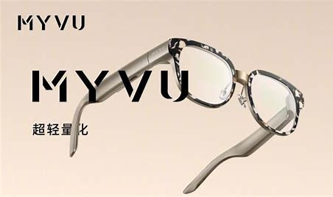
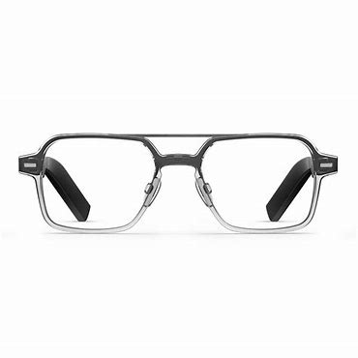
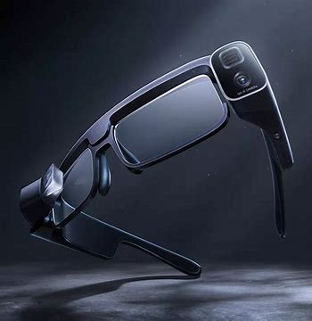
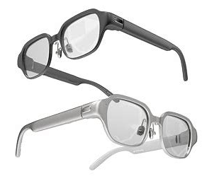
手机厂商
强调生态的整合，更多只是一个智能眼镜
华为、小米、oppo、魅族（探索版9999）
Notes:
整个生态的整合
华为小米：眼镜式蓝牙耳机？
魅族：MYVU 普通&探索 题词翻译提醒导航？ 与手表结合的控制

Slide 26
总结展望

Slide 27
应用领域
工业与制造
零售与电商
应用领域
医疗与健康
娱乐与游戏
教育与培训
其他
Notes:
应用领域
工业与制造：远程协作与维修、生产线管理与质量控制
医疗与健康：手术辅助与医疗培训、康复治疗与患者管理
教育与培训：交互式学习与虚拟实验、企业培训与技能提升
零售与电商：虚拟试穿与产品展示、顾客互动与个性化营销
娱乐与游戏：沉浸式游戏体验、互动娱乐与媒体消费

Slide 28
挑战与瓶颈
技术瓶颈
市场挑战
更好的近视眼适配
续航散热
显示效果以及视域
尺寸&重量
成本&定价
AR普及&群众接受度
隐私安全问题

Slide 29


未来方向
技术趋势
轻量化与高性能化
人机交互的新方式
市场趋势
消费级市场的普及
商业与工业化应用的深化
新兴应用
AI+AR
…

Slide 30
分享会
00后的学习生活及对XR认知
——纯个人观点

Slide 31
基本信息
年龄段：00后的具体年龄范围（<=24）
教育背景：当前就读阶段（高中、大学等，也已经不少参与工作）

Slide 32
校园生活
学习习惯：
学习方法与工具（线上学习平台、学习APP、实时笔、网课时代）
课外补习基本差不多（也许竞争激烈了？）
大语言模型的使用
社交活动：
与同学之间的互动方式（微信用的很普遍，还有小天才的社群）
参加的校园社团与活动类型（大差不差）
生活习惯：
校园饮食习惯（校内食堂与外卖选择）（大差不差）
住宿情况（宿舍生活与校外租房）（大差不差）

Slide 33
娱乐方式
传统的娱乐方式：
主要使用的社交媒体平台（如抖音、微信、微博等）
游戏类型（手机游戏、电脑游戏、主机游戏）
影音娱乐（常看的视频平台、音乐APP等）
线下休闲活动（如运动、旅行、购物等）
文化娱乐（看电影、参加音乐会或演出等）
新兴娱乐方式：
短视频创作（当各类博主创造内容）
直播平台的使用与参与

Slide 34
工作求职
专业选择趋势：
学科似乎存在一定的鄙视链（群嘲粉领）
信息大类（计算机、电子信息、网络安全等）还是热门
面试新招：
GPT
求职趋势：
宇宙尽头还是能打
大厂情节
军队
国内/国外

Slide 35
XR认知小调研
问卷：统计图表 - 腾讯问卷 (qq.com)
30%对XR几乎不了解，大部分人通过社交媒体、商场线下体验了解，有实际体验过相关设备的人偏少。
对XR设备的主要期许还在游戏和娱乐方面，但是认为未来发展潜力会在工作、医疗等生产力方面，不仅限于娱乐。
主要表现为眼睛健康、舒适度和价格方面的担忧，大多人表示可能没有一个强烈的需求点。
认为普及的障碍主要在价格和内容不足方面，未来更希望再轻便舒适度和更丰富的内容场景做提高。
大部分可接受的价格范围是1000-3000元。

